Slide 1


Slide 2


LA PREPARATION ET LA TENUE D’UNE ASSEMBLEE GENERALE

Slide 3
Les syndics : un double jeu
Syndic mandataire
Défense des intérêts du syndicat des copropriétaires
Syndic prestataire
Augmentation des profits par le cabinet par le biais de son client syndicat des copropriétaires
Syndic apporteur d’affaires
Augmentation des profits du groupe du cabinet de syndic par le biais de son client syndicat des copropriétaires

Slide 4
Les syndics : un double jeu
Syndic mandataire
Défense des intérêts du syndicat des copropriétaires
Syndic prestataire
Augmentation des profits par le cabinet par le biais de son client syndicat des copropriétaires
Le conseil syndical
Syndic apporteur d’affaires
Augmentation des profits du groupe du cabinet de syndic par le biais de son client syndicat des copropriétaires

Slide 5
Les droits et pouvoirs du conseil syndical
Confirmation des textes légaux et règlementaires de la place prépondérante du conseil syndical
POUVOIRS ET OBLIGATIONS
MISSIONS
Art 21 de la loi du 10 juillet 1965
Contrôle du syndic dans sa gestion de la copropriété
Assistance du syndic dans sa gestion de la copropriété
Acte de gestion pour la copropriété
La loi du 10 juillet 1965 ainsi que le décret du 17 mars 1967 prévoient des disposions qui donnent au conseil syndical les pouvoirs d’agir
En parallèle, le conseil syndical doit assurer des obligations légales et règlementaires

Slide 6

LES MODALITES DE CONVOCATION D’ASSEMBLEE GENERALE

Slide 7
LA NOTIFICATION ELECTRONIQUE
Article 42-1 de la loi du 10 juillet 1965 | Article 64-3 du décret du 17 mars 1967
Les notifications et les mises en demeure sont valablement faites par voie électronique. Les copropriétaires peuvent, à tout moment et par tout moyen, demander à recevoir les notifications et les mises en demeure par voie postale. Le syndic informe les copropriétaires des moyens qui s'offrent à eux pour conserver un mode d'information par voie postale. | I.-L'accord exprès du copropriétaire mentionné à l'article 42-1 de la loi du 10 juillet 1965 précise s'il porte sur les notifications, les mises en demeure ou les deux. Cet accord exprès peut ne porter que sur les modalités particulières de notification mentionnées à l'article 64-1.

Slide 8
LES MODALITES DE CONVOCATION PAPIER DE L’ASSEMBLEE GENERALE
Article 9 du décret du 17 MARS 1967
Sauf urgence, cette convocation est notifiée au moins vingt et un jours avant la date de la réunion, à moins que le règlement de copropriété n'ait prévu un délai plus long
Article 64 du décret du 17 MARS 1967
Toutes les notifications et mises en demeure prévues par la loi du 10 juillet 1965 sont valablement faites par lettre recommandée avec demande d'avis de réception. Le délai qu'elles font, le cas échéant, courir a pour point de départ le lendemain du jour de la première présentation de la lettre recommandée au domicile du destinataire.
NOTIFICATION DE LA CONVOCATION DE L’AG
LE LENDEMAIN DE LA 1ère PRESENTATION
TENUE DE L’ASSEMBLEE GENERALE
21 JOURS
1er JUIN
8 JUIN
30 JUIN

Slide 9

L’élaboration concertée de l’ordre du jour de l’assemblée générale entre le syndic et le conseil syndical.

Slide 10
Elaboration concertée de la convocation d’assemblée générale
Article 26 du décret du 17 MARS 1967:
L'ordre du jour de l'assemblée générale est établi en concertation avec le conseil syndical
Article 18 de la loi du 10 JUILLET 1965:
II. - Le syndic assure la gestion comptable et financière du syndicat et, à ce titre, est chargé :
d'établir le budget prévisionnel en concertation avec le conseil syndical, les comptes du syndicat et leurs annexes, de les soumettre au vote de l'assemblée générale et de tenir pour chaque syndicat une comptabilité séparée qui fait apparaître la position de chaque copropriétaire à l'égard du syndicat

Slide 11
La préparation de l’élaboration de l’ordre du jour par le conseil syndical
Le conseil syndical doit se réunir une première fois en privé pour définir les SUJETS qui doivent être abordées au cours de l’assemblée générale :
    Objectif: définir les sujets qu’il faudra aborder au cours de l’assemblée en donnant à chaque conseiller syndical les tâches et documents qu’il devra obtenir
        Contrat de syndic
        Contrôle des comptes
        Mise en concurrence des prestataires
        Analyse des impayés
2. Le conseil syndical devra se réunir une seconde fois en privé afin:
    de définir la formulation des questions et résolutions qu’il faudra inscrire à l’ordre du jour
    Indiquer les questions et les résolutions du syndic qu’il faudra refuser ou amender.

Slide 12
Les mesures préventives pour organiser les réunions avec le syndic
Convenir en amont avec le syndic des dates de réunion pour :
            Contrôler les comptes de la copropriété et plus généralement la gestion de la copropriété (impayés, travaux, réactivité du syndic et des sociétés….)
            Etablir les budgets prévisionnels à faire voter en assemblée générale et le montant des charges à approuver
            Les questions et les résolutions qui devront être inscrites dans l’ordre du jour
Prévoir dans le contrat de syndic au moins 3 réunions avec le syndic :
- 7.1.3. Prestations optionnelles qui peuvent être incluses dans le forfait sur décision des parties
- l'organisation de … réunion (s) avec le conseil syndical d'une durée de heures; à l'intérieur d'une plage horaire allant de … heures à … heures.

Slide 13
Les modalités pour qu’un copropriétaire ou le conseil syndical présente une question a l’ordre du jour.
Article 10 du décret du 17 mars 1967 :
A tout moment, un ou plusieurs copropriétaires, ou le conseil syndical, peuvent notifier au syndic la ou les questions dont ils demandent qu'elles soient inscrites à l'ordre du jour d'une assemblée générale. Le syndic porte ces questions à l'ordre du jour de la convocation de la prochaine assemblée générale.
Toutefois, si la ou les questions notifiées ne peuvent être inscrites à cette assemblée compte tenu de la date de réception de la demande par le syndic, elles le sont à l'assemblée suivante.
Le ou les copropriétaires ou le conseil syndical qui demandent l'inscription d'une question à l'ordre du jour notifient au syndic, avec leur demande, le projet de résolution avec éventuellement les pièces justificatives.

Slide 14
Les obligations du syndic en matière d’information sur la date de la tenue de l’ assemblée générale
Article 9 du décret du 17 mars 1967 :
Article 10 du décret du 17 mars 1967 :
Sans que cette formalité soit prescrite à peine d'irrégularité de la convocation, le syndic indique, par voie d'affichage, aux copropriétaires, la date de la prochaine assemblée générale et la possibilité qui leur est offerte de solliciter l'inscription d'une ou plusieurs questions à l'ordre du jour.
L'affichage, qui reproduit les dispositions de l'article 10, est réalisé dans un délai raisonnable permettant aux copropriétaires de faire inscrire leurs questions à l'ordre du jour.
Le syndic rappelle les dispositions du présent article sur les appels de fonds qu'il adresse aux copropriétaires.

Slide 15
Les éléments impératifs a faire figurer dans la convocation d’assemblée générale

Slide 16
Composition d’une convocation d’assemblée générale
Article 9 du 17 Mars 1967 :
La question et les résolutions soumises à l’ordre du jour.
Article 11 du 17 Mars 1967 :
Les pièces obligatoires à joindre à l’ordre du jour pour que le vote de la résolution ne puisse être contesté
Article 9 du 17 Mars 1967
La convocation contient l'indication des lieu, date et heure de la réunion, ainsi que l'ordre du jour qui précise chacune des questions soumises à la délibération de l'assemblée.
A défaut de stipulation du règlement de copropriété ou de décision de l'assemblée générale, la personne qui convoque l'assemblée fixe le lieu et l'heure de la réunion.
Article 13 du décret du 17 Mars 1967
L'assemblée générale ne prend de décision valide que sur les questions inscrites à l'ordre du jour et dans la mesure où les notifications ont été faites conformément aux dispositions des articles 9 à 11-I.
Elle peut, en outre, examiner sans effet décisoire toutes questions non inscrites à l'ordre du jour.

Slide 17
Les documents et informations a joindre a la convocation d’assemblée générale. 1/4
Article 11 du décret du 17 mars 1967, sont notifiés au plus tard en même temps que l'ordre du jour :
I.- Pour la validité de la décision :
1° L'état financier du syndicat des copropriétaires et son compte de gestion général, lorsque l'assemblée est appelée à approuver les comptes. Ces documents sont présentés avec le comparatif des comptes de l'exercice précédent approuvé ;
2° Le projet du budget présenté avec le comparatif du dernier budget prévisionnel voté, lorsque l'assemblée est appelée à voter le budget prévisionnel ;
La présentation des documents énumérés au 1° et au 2° ci- dessus est conforme aux modèles établis par le décret relatif aux comptes du syndicat des copropriétaires et ses annexes ;
3° Les conditions essentielles du contrat ou, en cas d'appel à la concurrence, des contrats proposés, lorsque l'assemblée est appelée à approuver un contrat, un devis ou un marché, notamment(…)
4° Le ou les projets de contrat du syndic, lorsque l'assemblée est appelée à désigner le représentant légal du syndicat ;
5° Le projet de convention, ou la convention, mentionné à l'article 39 outre les projets mentionnés au 4° ci-dessus ;
6° Le projet de règlement de copropriété, de l'état descriptif de division, de l'état de répartition des charges ou le projet de modification desdits actes, lorsque l'assemblée est appelée, suivant le cas, à établir ou à modifier ces actes ;
7° Le projet de résolution lorsque l'assemblée est appelée à statuer sur l'une des questions
8° Le projet de résolution tendant à autoriser, s'il y a lieu, le syndic à introduire une demande en justice ;

Slide 18
Les documents et informations a joindre a la convocation d’assemblée générale. 2/4
Article 11 du décret du 17 mars 1967, sont notifiés au plus tard en même temps que l'ordre du jour :
II.- Pour l'information des copropriétaires :
1° Les annexes au budget prévisionnel ;
2° L'état détaillé des sommes perçues par le syndic au titre de sa rémunération ;
3° L'avis rendu par le conseil syndical lorsque sa consultation est obligatoire,
4° Le compte rendu de l'exécution de la mission du conseil syndical prévu au deuxième alinéa de l'article 22 du présent décret et le bilan établi par le conseil syndical en application du troisième alinéa de l'article 41-6 de la loi du 10 juillet 1965 ;
5° En vue de l'approbation des comptes par l'assemblée générale, le projet d'état individuel de répartition des comptes de chaque copropriétaire ;
6° L'état actualisé des lots délaissés prévu au second alinéa de l'article 24-6 de la loi n° 65-557 du 10 juillet 1965 fixant le statut de la copropriété des immeubles bâtis ;
7° Le compte rendu de la dernière réunion du conseil des résidents mentionnant l'avis émis en application du quatrième alinéa de l'article 41-7 de la loi du 10 juillet 1965.
Le contenu de ces documents ne fait pas l'objet d'un vote par l'assemblée des copropriétaires.

Slide 19
Les 3 éléments pour qu’un sujet soit valablement inscrit a l’ordre du jour. 1/2
Election du cabinet « Gestion Syndic » | Election du cabinet de syndic
La résolution ne pourra aborder que l’élection de ce cabinet | Plusieurs résolutions pourront être présentées afin de soumettre les différentes candidatures
LE SUJET A ABORDER : LA QUESTION
LA QUESTION NE PEUT PAS ETRE MODIFIEE
    Election du cabinet de syndic
    Affectation du fonds travaux
    Approbation des charges
      Une question peut prévoir plusieurs résolutions
      Plus « la question » est vague, plus la résolution pourra être large

Slide 20
Les 3 éléments pour qu’un sujet soit valablement inscrit a l’ordre du jour. 2/2
II. LE PROJET DE RESOLUTION: Consigne donnée au syndic qu’il devra exécuter
LA RESOLUTION PEUT ETRE AMENDEE
    L’assemblée générale décide d’affecter 25 000€ du fonds travaux pour les travaux de ravalement
      La résolution peut introduire le sujet pour mieux expliquer l’intérêt du dispositif aux copropriétaires
III. LA OU LES PIECES A JOINDRE A L’ORDRE DU JOUR
    Lorsque cela est nécessaire ou obligatoire, la pièce jointe doit impérativement accompagner la question et la résolution

Slide 21
Le vote par correspondance et son formulaire

Slide 22
Le vote par correspondance et son formulaire
Article 17-1 A de la loi du 10 juillet 1965:
Les copropriétaires peuvent voter par correspondance avant la tenue de l’assemblée générale, au moyen d’un formulaire établi conformément à un modèle ﬁxé par arrêté.
Si la résolution a été amendée en cours d’assemblée générale, le votant par correspondance ayant voté favorablement est assimilé à un copropriétaire défaillant pour cette résolution

Slide 23
Le principe du vote par correspondance.
Le copropriétaire vote sur les résolutions avant même la tenue de l’assemblée générale.
Le copropriétaire ne peut voter que sur la mouture de résolution inscrite à l’ordre du jour.
Le copropriétaire ne peut conditionner son vote à la prise en compte des amendements qu’il fait figurer dans son formulaire de vote par correspondance.
L’envoie du formulaire de vote par correspondance n’est en aucun cas un pouvoir de délégation de vote donné à un tiers.

Slide 24
Le vote par correspondance et son formulaire. 1/2
ARTICLE | DISPOSITIF
9 du décret du 17 mars 1967 | Le formulaire de vote par correspondance est joint à la convocation.
9BIS du décret du 17 mars 1967 | Pour être pris en compte lors de l’assemblée générale, le formulaire de vote par correspondance est réceptionné par le syndic au plus tard trois jours francs avant la date de la réunion. Lorsque le formulaire de vote est transmis par courrier électronique à l’adresse indiquée par le syndic, il est présumé réceptionné à la date de l’envoi.
Article 642 du code de procédure civil | Tout délai expire le dernier jour à vingt-quatre heures. Le délai qui expirerait normalement un samedi, un dimanche ou un jour férié ou chômé est prorogé jusqu'au premier jour ouvrable suivant
Vendredi | Jeudi | Mercredi | Mardi | Lundi
x | 1 | 2 | 3 | 23h59

Slide 25
Le vote par correspondance et son formulaire. 2/2
ARTICLE | DISPOSITIF
14 | Il est tenu une feuille de présence, pouvant comporter plusieurs feuillets, qui indique les noms et domicile de chaque copropriétaire ou associé, présent physiquement ou représenté, participant à l’assemblée générale par visioconférence, par audioconférence ou par un autre moyen de communication électronique. ayant voté par correspondance avec mention de la date de réception du formulaire par le syndic.
14-1 | Au moment du vote, le formulaire de vote par correspondance n’est pas pris en compte lorsque le copropriétaire, l’associé ou leur mandataire est présent à l’assemblée générale, quelle que soit la date à laquelle a été établi ou reçu le formulaire de vote par correspondance ou le mandat avec délégation de vote, y compris en cas de délégation de vote sans désignation d’un mandataire.
17 | Il précise les noms et nombre de voix des copropriétaires ou associés qui se sont opposés à la décision, qui se sont abstenus, ou qui sont assimilés à un copropriétaire défaillant.

Slide 26
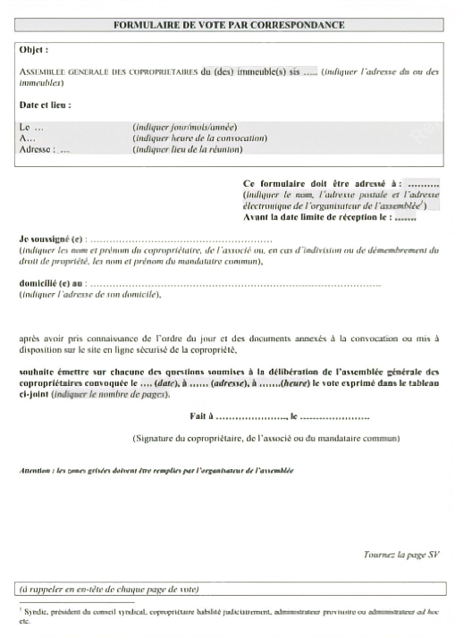

Slide 27
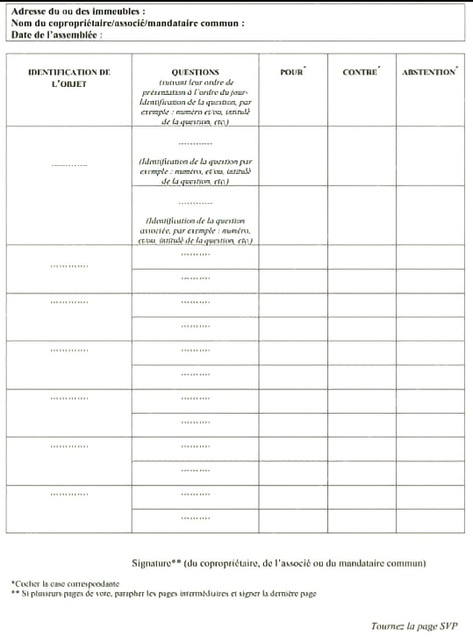

Slide 28
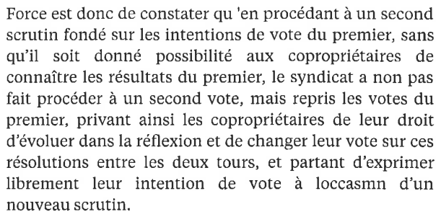
Le vote en deuxième lecture doit expressément figurer dans le formulaire de vote par correspondance.
Il est précisé que le vote exprimé par correspondance en première lecture ne peut pas déduire le vote à retenir en cas de deuxième lecture. Tribunal judiciaire d’Orléans, 5 mai 2021 n°21/00417.

Slide 29
Le temps de dépouillement des formulaires de vote par correspondance.
7.1.2. Précisions concernant la tenue de l'assemblée générale annuelle
Les parties conviennent que l'assemblée générale annuelle sera tenue pour une durée de ... heures à l'intérieur d'une plage horaire allant de ... heures à ... heures, par :
-le syndic ;
-un ou plusieurs préposé (s).
(Rayer les mentions inutiles.)
Article 15 du décret du 17 mars 1967
Au début de chaque réunion, l'assemblée générale désigne (…), son président et, s'il y a lieu, un ou plusieurs scrutateurs.

Slide 30
La participation électronique d’un ou plusieurs copropriétaires à l’assemblée générale.

Slide 31
Des exigences légales et règlementaires.
Article 17-1 A de la loi du 10 juillet 1965
Les copropriétaires peuvent participer à l'assemblée générale par présence physique, par visioconférence ou par tout autre moyen de communication électronique permettant leur identification. (…)
Article 13-1 du décret du 17 mars 1967
L'assemblée générale décide des moyens et supports techniques permettant aux copropriétaires de participer aux assemblées générales par visioconférence, par audioconférence ou par tout autre moyen de communication électronique ainsi que des garanties permettant de s'assurer de l'identité de chaque participant. La décision est prise sur la base de devis élaborés à cet effet à l'initiative du syndic ou du conseil syndical. Le syndicat des copropriétaires en supporte les coûts. Pour garantir la participation effective des copropriétaires, ces supports doivent, au moins, transmettre leur voix et permettre la retransmission continue et simultanée des délibérations.
Article 13-2 du décret du 17 mars 1967
Le copropriétaire qui souhaite participer à l'assemblée générale par visioconférence, par audioconférence ou par tout autre moyen de communication électronique en informe par tout moyen le syndic trois jours francs au plus tard avant la réunion de l'assemblée générale.
Article 17 du décret du 17 mars 1967
Dans le procès-verbal est indiqué : « Les incidents techniques ayant empêché le copropriétaire ou l'associé qui a eu recours à la visioconférence, à l'audioconférence ou à tout autre moyen de communication électronique de faire connaître son vote sont mentionnés dans le procès-verbal. »

Slide 32
Les points de vigilance et les abus constatés.
Les frais du dispositif électronique retenu sont répartis sur l’ensemble des copropriétaires en fonction de leurs tantièmes.
A contrario, ils ne sont pas imputés au seul copropriétaire bénéficiant du service de la prestation.
En cas de validation du service et du prestataire vérifier :
- si le tarif est concurrentiel ;
- s’il s’agit d’une filiale du syndic ;
- qui est facturé uniquement si un copropriétaire le sollicite ;
- s’il s’agit d’un abonnement renouvelé en tacite reconduction.

Slide 33
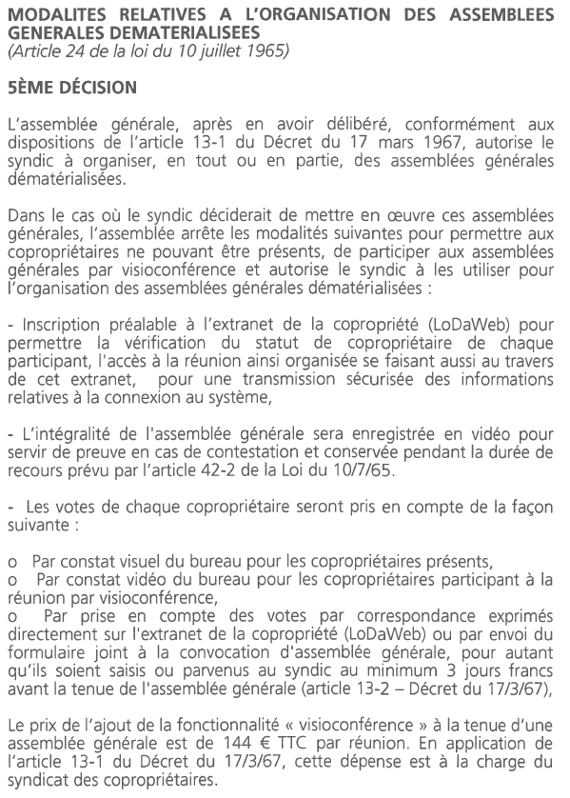
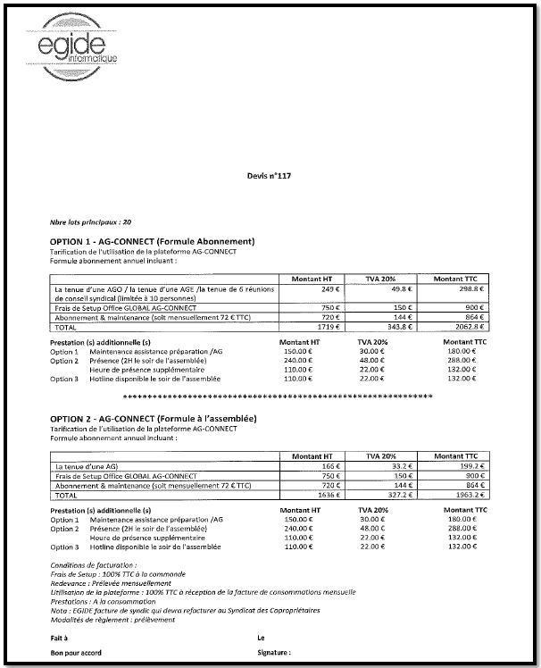


Slide 34
La distribution des pouvoirs sans indication du nom du mandataire.

Slide 35
Les règles de distribution des pouvoirs en blanc envoyés au syndic.
Article 22 de la loi du 10 juillet 1965 | Article 15-1 du décret du 17 mars 1967
Lorsque le syndic a reçu des mandats sans indication de mandataire, il ne peut ni les conserver pour voter en son nom, ni les distribuer lui-même aux mandataires qu'il choisit. | Le syndic qui reçoit (…) un mandat avec délégation de vote sans indication du nom du mandataire, remet ce mandat en début de réunion au président du conseil syndical, ou à défaut à un membre du conseil syndical, afin qu'il désigne un mandataire pour exercer cette délégation de vote. En leur absence ou à défaut de conseil syndical, le syndic remet aux mêmes fins ce mandat au président de séance désigné par l'assemblée générale.

Slide 36
La remise des pouvoirs de vote.

Slide 37
La limite de la détention de pouvoir. 1/2
Article 22 de la loi du 10 juillet 1965 :
Ne peuvent recevoir de mandat pour représenter un copropriétaire :
1° Le syndic, son conjoint, le partenaire lié à lui par un pacte civil de solidarité, son concubin ;
2° Les ascendants et descendants du syndic ainsi que ceux de son conjoint ou du partenaire lié à lui par un pacte civil de solidarité ou de son concubin ;
3° Les préposés du syndic, leur conjoint, le partenaire lié à eux par un pacte civil de solidarité, leur concubin ;
4° Les ascendants et descendants des préposés du syndic ainsi que ceux de leur conjoint ou du partenaire lié à eux par un pacte civil de solidarité ou de leur concubin.

Slide 38
La limite de la détention de pouvoir. 2/2
Article 22 de la loi du 10 juillet 1965 :
Lorsqu'un copropriétaire possède une quote-part des parties communes supérieure à la moitié, le nombre de voix dont il dispose est réduit à la somme des voix des autres copropriétaires.
Tout copropriétaire peut déléguer son droit de vote à un mandataire, que ce dernier soit ou non membre du syndicat.
Tout mandataire désigné peut subdéléguer son mandat à une autre personne, à condition que cela ne soit pas interdit par le mandat.
Chaque mandataire ne peut, à quelque titre que ce soit, recevoir plus de trois délégations de vote. Toutefois, un mandataire peut recevoir plus de trois délégations de vote si le total des voix dont il dispose lui-même et de celles de ses mandants n'excède pas 10 % des voix du syndicat.
SYNDICAT DES COPROPRIÉTAIRES
100% des voix
Copropriétaire A
51% des voix
Copropriétaire A
49% des voix

Slide 39

Millièmes totaux de la copropriété : 10 000°
10% - 1 000°
Millièmes propres : 120°
Millièmes propres : 120°
Millièmes propres : 120°
Pouvoir 1 : 100°
1
Pouvoir 1 : 420°
1
Pouvoir 1 : 320°
1
Pouvoir 2 : 220°
2
Pouvoir 2 : 270°
2
Pouvoir 2 : 370°
2
Pouvoir 3 : 80°
3
Pouvoir 3 : 180°
3
Pouvoir 4 : 160°
4
Pouvoir 3 : 380°
3
5
Pouvoir 4 : 120°
4
Pouvoir 5 : 120°
Nombre de millièmes représentés : 800°
Nombre de millièmes représentés : 1290°
Nombre de millièmes représentés: 1 010°

Slide 40
Le procès-verbal de l’assemblée générale.

Slide 41
Le procès-verbal doit mentionner :
Article 17 du décret du 17 mars 1967 :
Les mandats de vote qui ont été distribué par un membre du conseil syndical ou par le président de séance ;
Sous l'intitulé de chaque question inscrite à l'ordre du jour, le résultat du vote. Il précise les noms et nombre de voix des copropriétaires ou associés qui se sont opposés à la décision, qui se sont abstenus, ou qui sont assimilés à un copropriétaire défaillant ;
Les réserves éventuellement formulées par les copropriétaires ou associés opposants sur la régularité des décisions ;
Les incidents techniques ayant empêché le copropriétaire ou l'associé qui a eu recours à la visioconférence, à l'audioconférence ou à tout autre moyen de communication électronique de faire connaître son vote sont mentionnés dans le procès-verbal.

Slide 42
Les contentieux autour du procès-verbal :
L'irrégularité formelle affectant le procès-verbal d'assemblée générale ou la feuille de présence, lorsqu'elle est relative aux conditions de vote ou à la computation des voix, n'entraine pas nécessairement la nullité de l'assemblée générale dès lors qu'il est possible de reconstituer le sens du vote et que le résultat de celui-ci n'en est pas affecté. (article 17-1 du décret du 17 mars 1967)
L’absence de reproduction de l’alinéa 2 de l’article 42 de la loi du 10 juillet 1965 permet de contester l’assemblée générale pendant 5 ans.
L’absence de signature du procès-verbal n’entache pas la nullité de l’assemblée générale. (civ, 19 novembre 2008 06-12.167 / civ 3, 26 mars 2014 13-10.693)

Slide 43
Les délais d’action judicaire :
Article 42 de la loi du 10 juillet 1965 :
Les actions personnelles relatives à la copropriété entre copropriétaires ou entre un copropriétaire et le syndicat se prescrivent par cinq ans.
Les actions en contestation des décisions des assemblées générales doivent, à peine de déchéance, être introduites par les copropriétaires opposants ou défaillants dans un délai de deux mois à compter de la notification du procès-verbal d'assemblée, sans ses annexes. Cette notification est réalisée par le syndic dans le délai d'un mois à compter de la tenue de l'assemblée générale.

Slide 44
Les règles à connaître pour être un président de séance efficace

Slide 45
Les règles à connaître pour être un président de séance efficace
Le syndic NE peut pas être président de séance
Le syndic peut occuper la fonction de secrétaire. Dans ce cas, il doit rester à sa place et en aucun cas participer aux débats sans y être invité par le président de séance
Le président de séance doit s’affirmer en définissant un timing pour traiter les questions afin de pouvoir épuiser l’ordre du jour dans des délais convenables.
Le président de séance peut modifier le traitement des questions portées a l’ordre du jour tout en garantissant une cohérence dans leur traitement.
Si le libellé de la question ne peut pas être modifié, la résolution peut quant à elle être totalement amandée tout en restant dans le cadre de la question.

Slide 46
Les règles à connaître pour être un président de séance efficace
Le président de séance, assisté éventuellement du conseil syndical, devra contrôler que les entrées et sorties des copropriétaires ou représentants sont bien comptabilisées, sachant que ces données ont une incidence sur les prises de décisions
En cas de mise en concurrence des contrats de syndic, le président devra inviter le syndicat en place à sortir pour permettre aux concurrents de se présenter.
La passerelle de la deuxième lecture est utilisée uniquement après avoir soumis au vote des copropriétaires l’ensemble des candidatures.

Slide 47
Les règles à connaître pour être un président de séance efficace
Article 17 du décret du17 mars 1967
Il est établi un procès-verbal des décisions de chaque assemblée qui est signé, à la fin de la séance, par le président, par le secrétaire et par le ou les scrutateurs.
Le procès-verbal précise, le cas échéant, si les mandats de vote ont été distribués par le président du conseil syndical ou par le président de séance dans les conditions prévues à l'article 15-1.
Le procès-verbal comporte, sous l'intitulé de chaque question inscrite à l'ordre du jour, le résultat du vote. Il précise les noms des copropriétaires ou associés qui se sont opposés à la décision et leur nombre de voix, ainsi que les noms des copropriétaires ou associés qui se sont abstenus et leur nombre de voix.
Les incidents techniques ayant empêché le copropriétaire ou l'associé qui a eu recours à la visioconférence, à l'audioconférence ou à tout autre moyen de communication électronique de faire connaître son vote sont mentionnés dans le procès-verbal.
La feuille de présence est annexée au procès-verbal.

Slide 48
Les majorités de vote des résolutions et les obligations de deuxième lecture.

Slide 49
Les notions préalables à connaître en matière de calcul des majorités des résolutions.
Art. 24 et 25 de loi 10/07/65
La majorité des voix des copropriétaires.
Art. 24 et 25 de loi 10/07/65
La majorité des tantièmes du lot/des lots du copropriétaires.
Art. 26 de loi 10/07/65
Les membres du syndicat des copropriétaires.
Art. 26 de loi 10/07/65
Les copropriétaires.

Slide 50
Les règles de majorité à connaître en cours d’assemblée générale.
Art. 24 et 25 de la loi du 10 juillet 1965
La majorité des voix des copropriétaires.
Art. 24 et 25 de la loi du 10 juillet 1965
La majorité des tantièmes du lot/des lots du copropriétaires.
Art. 24 de la loi du 10 juillet 1965
Les voix exprimées.
Art. 24 de la loi du 10 juillet 1965
Les votes « pour » et « contre » exprimés en tantièmes.
Art. 26 de la loi du 10 juillet 1965
Les membres du syndicat des copropriétaires.
Art. 26 de la loi du 10 juillet 1965
Les copropriétaires.

Slide 51
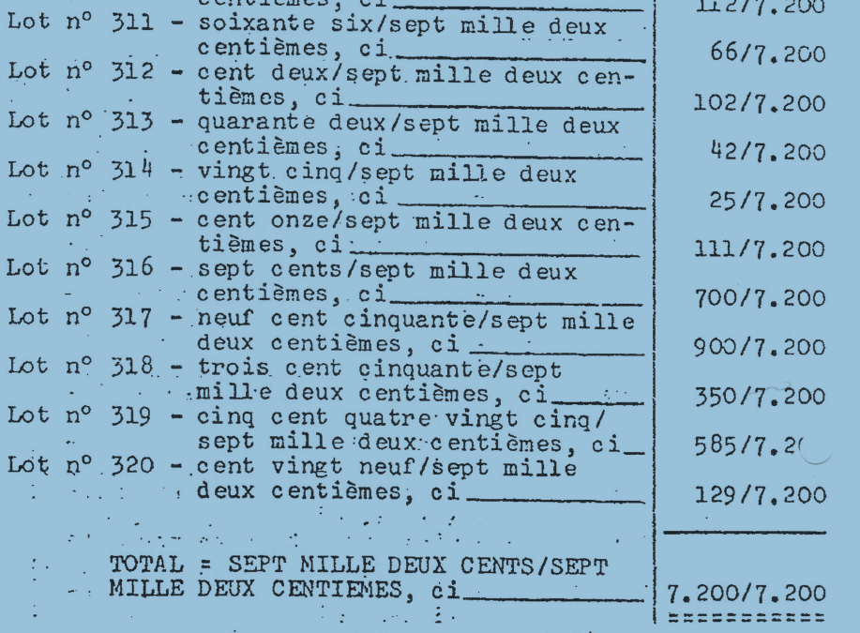
Les règles de majorité à connaître en cours d’assemblée générale.

Slide 52

Les règles de majorité à connaître en cours d’assemblée générale.
1 COPROPRIETAIRE
3 LOTS
Lot 125 appartement
Lot 13
cave
Lot 126
Appartement
364 °
120°
4°
240°

Slide 53
Les règles de majorité à connaître en cours d’assemblée générale.
Article 24 de loi 10/07/65
La majorité des voix exprimées par les copropriétaires présents, représentés ou ayant votés par correspondance.
Les travaux d'accessibilité aux personnes handicapées ou à mobilité réduite, sous réserve qu'ils n'affectent pas la structure de l'immeuble ou ses éléments d'équipement essentiels La suppression des vide-ordures pour des impératifs d'hygiène
Article 25 de loi 10/07/65
La majorité des voix de l’ensemble des copropriétaires.
La désignation ou la révocation du ou des syndics et des membres du conseil syndical La délégation de pouvoir au président du conseil syndical d'introduire une action judiciaire contre le syndic en réparation du préjudice subi par le syndicat des copropriétaires
Article 26 de loi 10/07/65
La majorité des membres du syndicat représentant au moins 2/3 des voix
La modification, ou éventuellement l'établissement, du règlement de copropriété dans la mesure où il concerne la jouissance, l'usage et l'administration des parties communes
Article 26 de loi 10/07/65
Unanimité
Elle ne peut, sauf à l'unanimité des voix de tous les copropriétaires, décider l'aliénation des parties communes dont la conservation est nécessaire au respect de la destination de l'immeuble ou la modification des stipulations du règlement de copropriété relatives à la destination de l'immeuble

Slide 54
Prenons une copropriété de 100 copropriétaires représentant 12 000°
- 72 copropriétaires sont présents ou représentes ou ayant vote par correspondance représentant 9500°
- 58 copropriétaires ont vote « pour » représentant 5200°
- 5 copropriétaires ont voté « contre » représentant 3 200°
- 9 copropriétaires n’ont pas vote ou ont voté « abstention » représentant 1 100°
Art.24 de loi 10/07/65
La majorité des voix exprimées par les copropriétaires présents, représentés ou ayant voté par correspondance.

Slide 55
Prenons une copropriété de 100 copropriétaires représentant 12 000°
- 72 copropriétaires sont présents ou représentes ou ayant vote par correspondance représentant 9500°
- 58 copropriétaires ont vote « pour » représentant 5200°
- 5 copropriétaires ont voté « contre » représentant 3 200°
- 9 copropriétaires n’ont pas vote ou ont voté « abstention » représentant 1 100°
Art.24 de loi 10/07/65
La majorité des voix exprimées par les copropriétaires présents, représentés ou ayant voté par correspondance.
Le calcul n’est pas nécessaire, il suffit de déterminer si la résolution a obtenu plus de « pour » ou de « contre ». LA RESOLUTION EST ADOPTEE

Slide 56
Prenons une copropriété de 100 copropriétaires représentant 12 000°
- 72 copropriétaires sont présents ou représentes ou ayant vote par correspondance représentant 9500°
- 58 copropriétaires ont vote « pour » représentant 5200°
- 5 copropriétaires ont voté « contre » représentant 3 200°
- 9 copropriétaires n’ont pas vote ou ont voté « abstention » représentant 1 100°
Art.24
La majorité des voix exprimées par les copropriétaires présents, représentés ou ayant voté par correspondance.
Le calcul n’est pas nécessaire, il suffit de déterminer si la résolution a obtenu plus de « pour » ou de « contre ». LA RESOLUTION EST ADOPTEE
Art.25
La majorité des voix de l’ensemble des copropriétaires.

Slide 57
Prenons une copropriété de 100 copropriétaires représentant 12 000°
- 72 copropriétaires sont présents ou représentes ou ayant vote par correspondance représentant 9500°
- 58 copropriétaires ont vote « pour » représentant 5200°
- 5 copropriétaires ont voté « contre » représentant 3 200°
- 9 copropriétaires n’ont pas vote ou ont voté « abstention » représentant 1 100°
Art.24 de loi 10/07/65
La majorité des voix exprimées par les copropriétaires présents, représentés ou ayant voté par correspondance.
Le calcul n’est pas nécessaire, il suffit de déterminer si la résolution a obtenu plus de « pour » ou de « contre ». LA RESOLUTION EST ADOPTEE
Art.25 de loi 10/07/65
La majorité des voix de l’ensemble des copropriétaires.
Majorité à obtenir : 6001° LA RESOLUTION EST REFUSEE

Slide 58
Prenons une copropriété de 100 copropriétaires représentant 12 000°
- 72 copropriétaires sont présents ou représentes ou ayant vote par correspondance représentant 9500°
- 58 copropriétaires ont vote « pour » représentant 5200°
- 5 copropriétaires ont voté « contre » représentant 3 200°
- 9 copropriétaires n’ont pas vote ou ont voté « abstention » représentant 1 100°
Art.24 de loi 10/07/65
La majorité des voix exprimées par les copropriétaires présents, représentés ou ayant voté par correspondance.
Le calcul n’est pas nécessaire, il suffit de déterminer si la résolution a obtenu plus de « pour » ou de « contre ». LA RESOLUTION EST ADOPTEE
Art.25 de loi 10/07/65
La majorité des voix de l’ensemble des copropriétaires.
Majorité à obtenir : 6001° LA RESOLUTION EST REFUSEE
Art.26 de loi 10/07/65
La majorité des membres du syndicat représentant au moins 2/3 des voix.

Slide 59
Prenons une copropriété de 100 copropriétaires représentant 12 000°
- 72 copropriétaires sont présents ou représentes ou ayant vote par correspondance représentant 9500°
- 58 copropriétaires ont vote « pour » représentant 5200°
- 5 copropriétaires ont voté « contre » représentant 3 200°
- 9 copropriétaires n’ont pas vote ou ont voté « abstention » représentant 1 100°
Art.24 de loi 10/07/65
La majorité des voix exprimées par les copropriétaires présents, représentés ou ayant voté par correspondance.
Le calcul n’est pas nécessaire, il suffit de déterminer si la résolution a obtenu plus de « pour » ou de « contre ». LA RESOLUTION EST ADOPTEE
Art.25 de loi 10/07/65
La majorité des voix de l’ensemble des copropriétaires.
Majorité à obtenir : 6001° LA RESOLUTION EST REFUSEE
Art.26 de loi 10/07/65
La majorité des membres du syndicat représentant au moins 2/3 des voix.
Il faut obtenir au moins 51 copropriétaires qui représentent au moins 8 000 millièmes. LA RESOLUTION EST REFUSEE

Slide 60
Prenons une copropriété de 100 copropriétaires représentant 12 000°
- 72 copropriétaires sont présents ou représentes ou ayant vote par correspondance représentant 9500°
- 58 copropriétaires ont vote « pour » représentant 5200°
- 5 copropriétaires ont voté « contre » représentant 3 200°
- 9 copropriétaires n’ont pas vote ou ont voté « abstention » représentant 1 100°
Art.24 de loi 10/07/65
La majorité des voix exprimées par les copropriétaires présents, représentés ou ayant voté par correspondance.
Le calcul n’est pas nécessaire, il suffit de déterminer si la résolution a obtenu plus de « pour » ou de « contre ». LA RESOLUTION EST ADOPTEE
Art.25 de loi 10/07/65
La majorité des voix de l’ensemble des copropriétaires.
Majorité à obtenir : 6001° LA RESOLUTION EST REFUSEE
Art.26 de loi 10/07/65
La majorité des membres du syndicat représentant au moins 2/3 des voix.
Il faut obtenir au moins 51 copropriétaires qui représentent au moins 8 000 millièmes. LA RESOLUTION EST REFUSEE
Art. 26 de loi 10/07/65
Unanimité

Slide 61
Prenons une copropriété de 100 copropriétaires représentant 12 000°
- 72 copropriétaires sont présents ou représentes ou ayant vote par correspondance représentant 9500°
- 58 copropriétaires ont vote « pour » représentant 5200°
- 5 copropriétaires ont voté « contre » représentant 3 200°
- 9 copropriétaires n’ont pas vote ou ont voté « abstention » représentant 1 100°
Art.24 de loi 10/07/65
La majorité des voix exprimées par les copropriétaires présents, représentés ou ayant voté par correspondance.
Le calcul n’est pas nécessaire, il suffit de déterminer si la résolution a obtenu plus de « pour » ou de « contre ». LA RESOLUTION EST ADOPTEE
Art.25 de loi 10/07/65
La majorité des voix de l’ensemble des copropriétaires.
Majorité à obtenir : 6001° LA RESOLUTION EST REFUSEE
Art.26 de loi 10/07/65
La majorité des membres du syndicat représentant au moins 2/3 des voix.
Il faut obtenir au moins 51 copropriétaires qui représentent au moins 8 000 millièmes. LA RESOLUTION EST REFUSEE
Art. 26 de loi 10/07/65
Unanimité
Majorité à obtenir : tous les copropriétaires représentant tous les tantièmes des voix LA RESOLUTION EST REFUSEE

Slide 62
Exigences de deuxième lecture au cours de la même assemblée générale.
Lorsque la résolution n'a pas atteint la majorité nécessaire, mais qu’elle a tout de même recueilli un seuil de voix, la même assemblée générale doit re-délibérer en deuxième lecture sur la résolution à une majorité inférieure. (articles 25-1 et 26-1 de la loi du 10 juillet 1965)
Pour l'application des articles 25-1 et 26-1 de la loi du 10 juillet 1965, lorsque l'assemblée est appelée à approuver un contrat, un devis ou un marché mettant en concurrence plusieurs candidats, elle ne peut procéder au second vote prévu à ces articles qu'après avoir voté sur chacune des candidatures à la majorité applicable au premier vote. (article 19 du décret du 17 mars 1967)
Pour les décisions qui relèvent de la majorité des voix de tous les copropriétaires (article 25-1)
Pour les décisions qui requièrent la majorité des copropriétaires représentant au moins les 2/3 des voix (article 26-1)
Le projet a recueilli au moins 1/3 des voix
Le projet a recueilli l’approbation de la moitié des copropriétaires présents, représentés ou ayant voté par correspondance représentant au moins le 1/3 des voix
Vote en deuxième lecture à la majorité des voix exprimées présents, représentés ou ayant voté par correspondance. (article 24)
Vote en deuxième lecture à la majorité des voix de tous les copropriétaires (article 25)

Slide 63
Prenons une copropriété de 100 copropriétaires représentant 12 000°
- 72 copropriétaires sont présents ou représentes ou ayant vote par correspondance représentant 9500°
- 58 copropriétaires ont vote « pour » représentant 5200°
- 5 copropriétaires ont voté « contre » représentant 3 200°
- 9 copropriétaires n’ont pas vote ou ont voté « abstention » représentant 1 100°
Art.24 de loi 10/07/65
La majorité des voix exprimées par les copropriétaires présents, représentés ou ayant voté par correspondance.
Le calcul n’est pas nécessaire, il suffit de déterminer si la résolution a obtenu plus de « pour » ou de « contre ». LA RESOLUTION EST ADOPTEE
Art.25 de loi 10/07/65
La majorité des voix de l’ensemble des copropriétaires.
Majorité à obtenir : 6001° LA RESOLUTION EST REFUSEE
Art.26 de loi 10/07/65
La majorité des membres du syndicat représentant au moins 2/3 des voix.
Il faut obtenir au moins 51 copropriétaires qui représentent au moins 8 000 millièmes. LA RESOLUTION EST REFUSEE
Art. 26 de loi 10/07/65
Unanimité
Majorité à obtenir : tous les copropriétaires représentant tous les tantièmes des voix LA RESOLUTION EST REFUSEE

Slide 64
Prenons une copropriété de 100 copropriétaires représentant 12 000°
- 72 copropriétaires sont présents ou représentes ou ayant vote par correspondance représentant 9500°
- 58 copropriétaires ont vote « pour » représentant 5200°
- 5 copropriétaires ont voté « contre » représentant 3 200°
- 9 copropriétaires n’ont pas vote ou ont voté « abstention » représentant 1 100°
Art.25 de loi 10/07/65
La majorité des voix de l’ensemble des copropriétaires.
Majorité à obtenir : 6001° LA RESOLUTION EST REFUSEE
Le projet a recueilli au moins 1/3 des voix SOIT 4000°

Slide 65
Prenons une copropriété de 100 copropriétaires représentant 12 000°
- 72 copropriétaires sont présents ou représentes ou ayant vote par correspondance représentant 9500°
- 58 copropriétaires ont vote « pour » représentant 5200°
- 5 copropriétaires ont voté « contre » représentant 3 200°
- 9 copropriétaires n’ont pas vote ou ont voté « abstention » représentant 1 100°
Art.25 de loi 10/07/65
La majorité des voix de l’ensemble des copropriétaires.
Majorité à obtenir : 6001° LA RESOLUTION EST REFUSEE
Le projet a recueilli au moins 1/3 des voix SOIT 4000°
Deuxième lecture à la majorité de l’article 24 : Plus de « pour » ADOPTEE

Slide 66
Prenons une copropriété de 100 copropriétaires représentant 12 000°
- 72 copropriétaires sont présents ou représentes ou ayant vote par correspondance représentant 9500°
- 58 copropriétaires ont vote « pour » représentant 5200°
- 5 copropriétaires ont voté « contre » représentant 3 200°
- 9 copropriétaires n’ont pas vote ou ont voté « abstention » représentant 1 100°
Art.26 de loi 10/07/65
La majorité des membres du syndicat représentant au moins 2/3 des voix.
Il faut obtenir au moins 51 copropriétaires qui représentent au moins 8 000 millièmes. LA RESOLUTION EST REFUSEE
Le projet a recueilli l’approbation de la moitié des copropriétaires présents, représentés ou ayant voté par correspondance représentant au moins le 1/3 des voix Majorité a obtenir : 36 copropriétaires + 4000°
Deuxième lecture à la majorité de l’article 25 : oui Majorité à obtenir : 6001°

Slide 67
Prenons une copropriété de 100 copropriétaires représentant 12 000°
- 72 copropriétaires sont présents ou représentes ou ayant vote par correspondance représentant 9500°
- 58 copropriétaires ont vote « pour » représentant 5200°
- 5 copropriétaires ont voté « contre » représentant 3 200°
- 9 copropriétaires n’ont pas vote ou ont voté « abstention » représentant 1 100°
Art.26 de loi 10/07/65
La majorité des membres du syndicat représentant au moins 2/3 des voix.
Il faut obtenir au moins 51 copropriétaires qui représentent au moins 8 000 millièmes. LA RESOLUTION EST REFUSEE
Le projet a recueilli l’approbation de la moitié des copropriétaires présents, représentés ou ayant voté par correspondance représentant au moins le 1/3 des voix Majorité a obtenir : 36 copropriétaires + 4000°
Deuxième lecture à la majorité de l’article 25 : oui Majorité à obtenir : 6001° LA RESOLUTION EST REFUSEE

Slide 68
Les délais de contestation de décision d’assemblée générale
Article 42 de la loi du 10 juillet 1965
Les dispositions de l'article 2224 du code civil (5ANS) relatives au délai de prescription et à son point de départ sont applicables aux actions personnelles relatives à la copropriété entre copropriétaires ou entre un copropriétaire et le syndicat.
Les actions en contestation des décisions des assemblées générales doivent, à peine de déchéance, être introduites par les copropriétaires opposants ou défaillants dans un délai de deux mois à compter de la notification du procès-verbal d'assemblée.
Cette notification est réalisée par le syndic dans le délai d'un mois à compter de la tenue de l'assemblée générale.
Sauf urgence, l'exécution par le syndic des travaux décidés par l'assemblée générale en application des articles 25 et 26 de la présente loi est suspendue jusqu'à l'expiration du délai de deux mois mentionné au deuxième alinéa du présent article

Slide 69
Le droit de contestation des résolutions de l’assemblée générale

Slide 70
LE DROIT DE CONTESTER L’ASSEMBLÉE GÉNÉRALE OU UNE RESOLUTION
La qualité pour agir
Selon l’article 42 de la loi du 10 juillet 1965, la nullité doit être sollicitée par un copropriétaire :
- opposant (ayant voté dans le sens contraire de la décision, soit toutes celles-ci, s’il poursuit l’annulation complète de l’AG);
- défaillant ou assimilé (absent NR), Cass 3e civ. 4 juin 1998, n° 96 - 19811;
abstentionniste ayant émis des réserves quant à la régularité de la décision est assimilé à un opposant (Cass 3e civ. 10 septembre 2008, n° 07 - 16448).
La juridiction compétente
Le Tribunal judiciaire du lieu de situation de l’immeuble a compétence exclusive pour connaitre des actions en contestation des assemblées générales de syndicats de copropriété, conformément à l’article 61-1 du décret du 17 mars 1967 (CA Paris 15 mai 1984).
Assignation du SDC pris en la personne du syndic, et non ce dernier à titre personnel, Cass. 3e civ. 20 juillet 1994, n° 92 - 18872.
Action au fond devant cette juridiction judiciaire civile, ce qui implique ministère d’avocat (art. 760 du Code de procédure civile).
3. Le délai imparti
L’action doit être introduite en principe dans le délai de deux mois à compter de la notification du procès-verbal de l’assemblée générale par le syndic selon l’article 42 de la loi du 10 juillet 1965 (Cass 3e civ. 19 décembre 2007, n° 06 - 21410).
La prescription est de cinq ans, à compter de la tenue de l’AG, à défaut de notification de la convocation à un copropriétaire ou du PV à un opposant, défaillant ou assimilé (Cass 3e civ. 18 juin 2003, n° 01 - 12180).

Slide 71
LE DROIT DE CONTESTER L’ASSEMBLÉE GÉNÉRALE OU UNE RESOLUTION
Avant toute chose, il nous faut souligner que certains motifs n’affectent que la décision concernée, alors que d’autres impactent l’AG dans sa totalité.
La convocation à l’assemblée générale
L’absence de toute convocation d’un copropriétaire (Cass 3e civ. 18 juin 2003, n° 01 - 12180).
Le non-respect du délai minimum réglementaire de 21 jours (hors urgence) entre l’envoi de la convocation (lendemain de la 1ère présentation à tous les copropriétaires) et la tenue de l’assemblée générale (Cass 3e civ. 25 novembre 1998, n° 96 - 20803).
L’absence d’annexion des documents juridiques, comptables impératifs (Cass 3e civ. 15 mars 2006, n° 04 - 19919).
Prise en compte d’un formulaire de vote par correspondance réceptionné hors délai, TJ Nice, 11 avril 2022, n° 21 - 02172.
Défaut d’indication des formalités de vérification des comptes, Cas. 3e civ. 19 janvier 1994, n°92 - 15624, sauf à ce que le copropriétaire ait pu exercer ce droit, CA Paris, 26 mai 2006, n° 05 - 17024.
La tenue de l’assemblée générale
Le président et les membres du bureau doivent faire l’objet d’une élection, vote spécifique pour chaque question (Cass 3e civ. 11 juillet 2001, n° 99 - 19989).
Un nombre insuffisant de scrutateurs au regard du RCP, Cass. 3e civ. 22 novembre 2006, n° 05 - 19042.
Le non-respect des règles de représentation (CA Paris 22 novembre 2001).
Seules les questions inscrites à l’OJ peuvent faire l’objet d’un vote régulier
(Cass 3e civ. 26 mars 2003, n° 01 - 13896). générale n’est pas de deux mois mais de cinq ans (Cass 3e civ. 18 juin 2003, n° 01 - 12180).

Slide 72
LE DROIT DE CONTESTER L’ASSEMBLÉE GÉNÉRALE OU UNE RESOLUTION
La notification du procès-verbal
Le compte-rendu doit être notifié (LRAR) dans un délai d’un mois à compter de la tenue de l’assemblée générale, selon l’article 42 de la loi du 10 juillet 1965.
Le syndic peut parfaitement notifier une version dactylographiée du procès-verbal (non signée), celle-ci doit cependant être conforme à l’original établi en fin de séance (CA Paris 18 janvier 1991).
Le PV doit contenir retranscrit l’alinéa 2 de l’art. 42 de la loi. Dans la négative, contestation soumise au délai de 5 ans, Cass. 3e civ. 28 janvier 2015, n° 13 - 23552.
La notification tardive n’est cependant pas un motif de nullité de la réunion du syndicat, elle décale uniquement le point de départ du délai de contestation judiciaire de l’AG (Cass 3e civ. 4 juin 2003, n° 02 - 61134).
En cas de défaut de notification du procès-verbal à un opposant, défaillant, ou un abstentionniste ayant émis des réserves quant à la régularité de la décision, le délai de contestation de l’assemblée générale n’est pas de deux mois mais de cinq ans (Cass 3e civ. 18 juin 2003, n° 01 - 12180).

